Slide 1
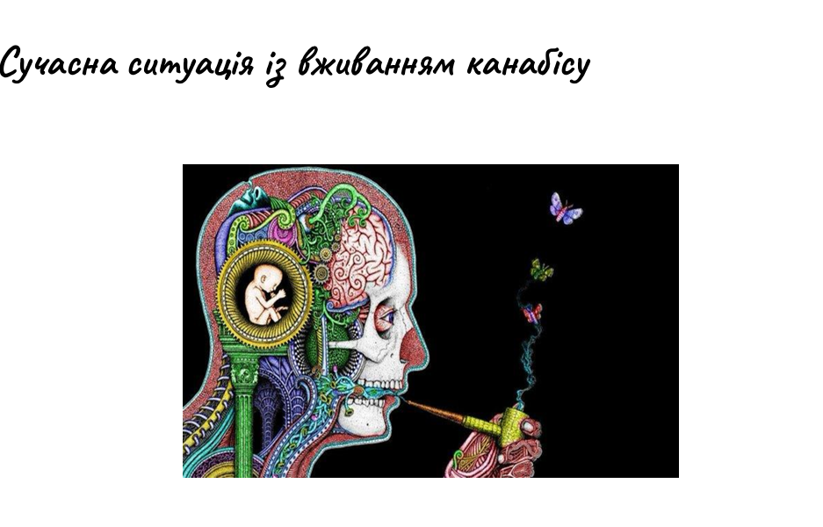
Марихуана:
небезпечні наслідки для підлітків

Slide 2

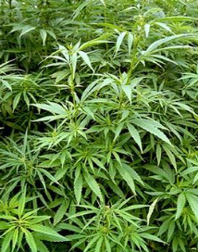
Марихуана (канабіс, травка, конопля) – суміш з висушеного листя та насіння конопель. Ця психоактивна речовина здатна впливати на емоційний стан людини, її психічне здоров’я: тут вона складе гідну конкуренцію алкоголю. Куріння марихуани або інші способи її вживання вважаються наркоманією.
Конопля - це масляна культура, колись з неї робили масло.
Як відомо, масло не розчиняється у воді. А оскільки, людський організм складається на 50-70% з води, то з часом маслянисті речовини накопичуються у підшкірно-жировій тканині людини.
Через деякий час виникає звикання, і людина перестає відчувати «кайф» чи розслаблення від вживання канабісу. Навпаки, вона стає дратівливою й знервованою.
Це призводить у більшості випадків до переходу на більш сильні наркотичні речовини.
Вивести маслянисті речовини з організму людини можна тільки після тривалого лікування та реабілітації.

Slide 3


Slide 4
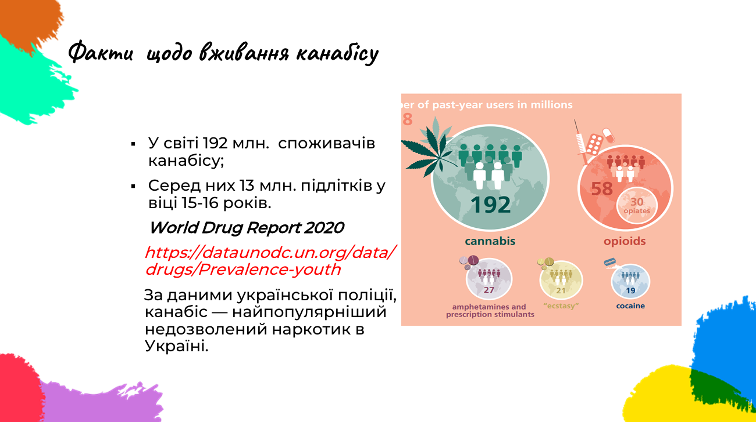

Slide 5
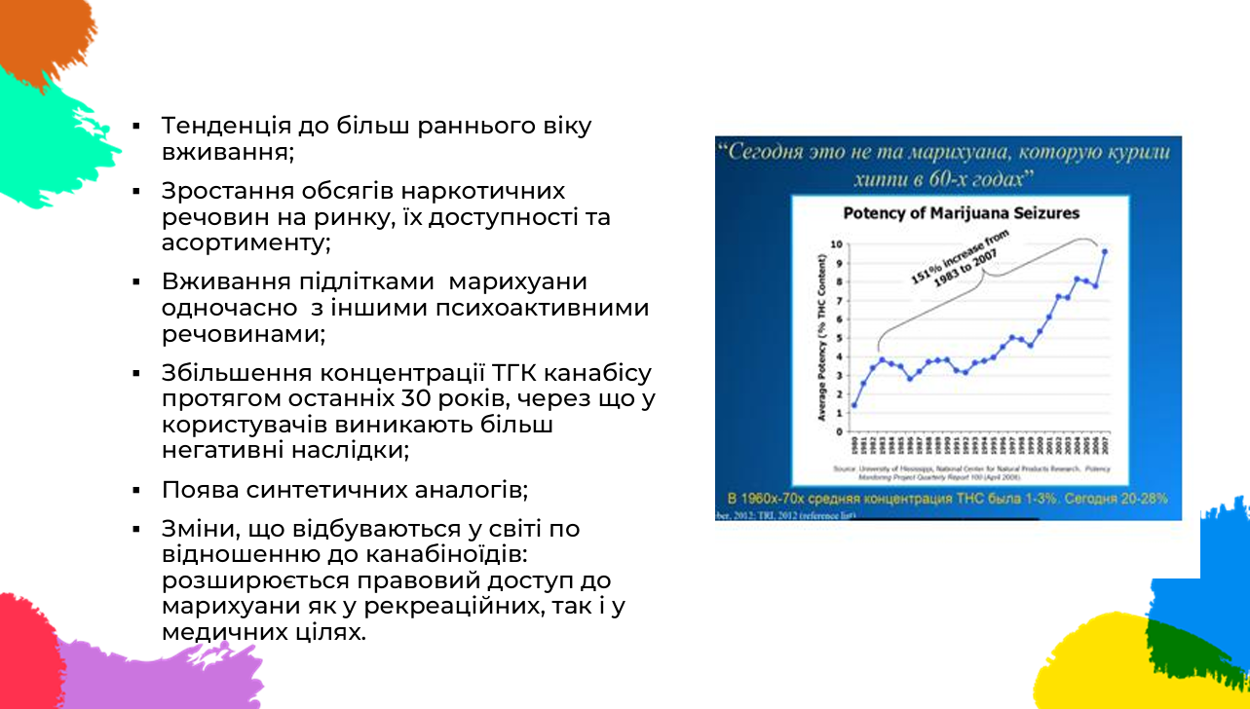

Slide 6
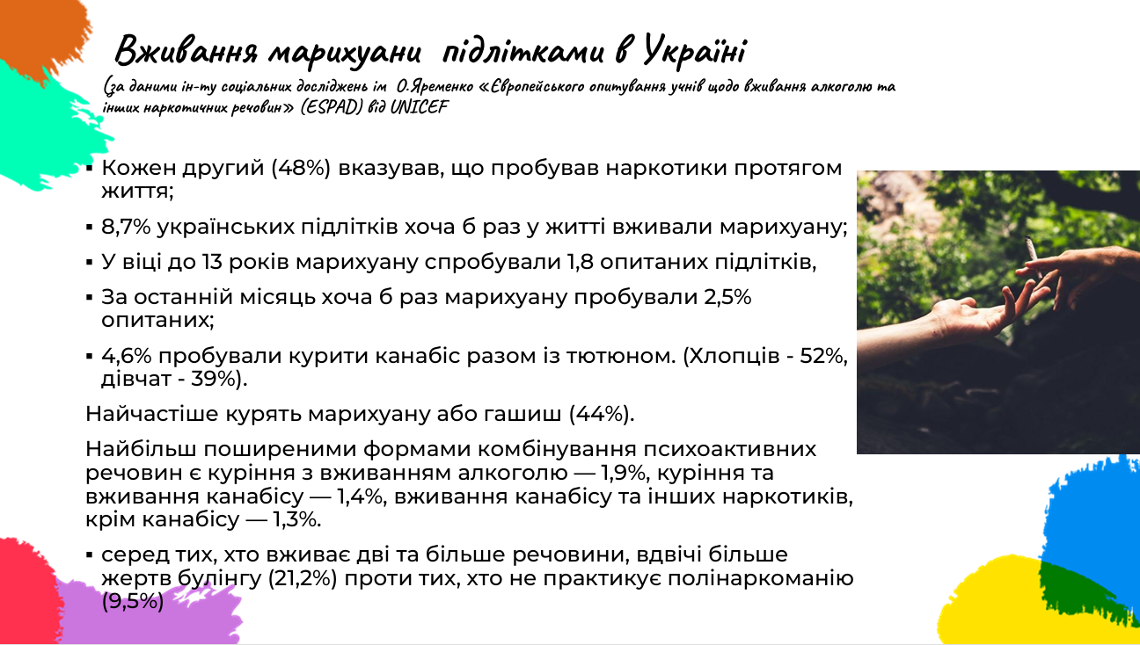

Slide 7
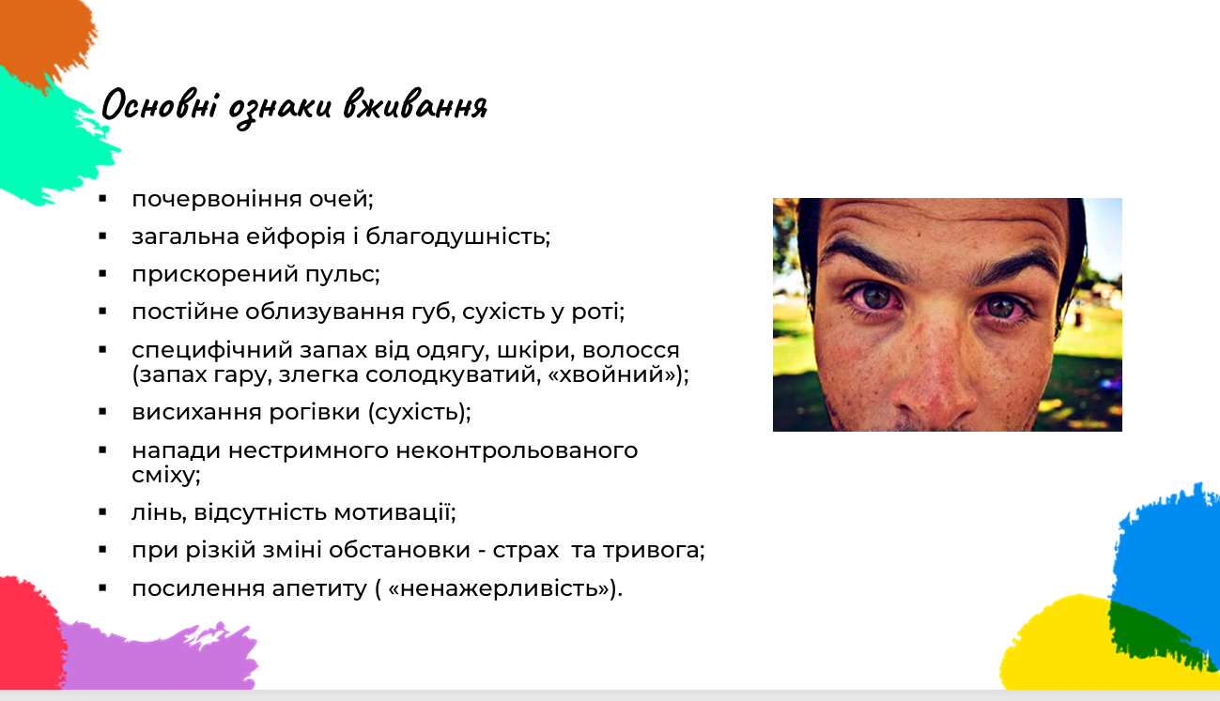

Slide 8
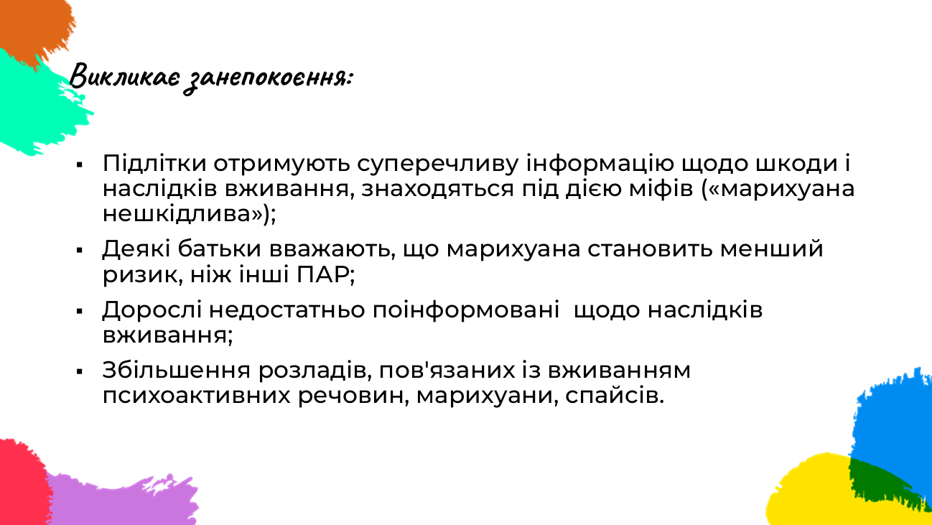

Slide 9


Slide 10
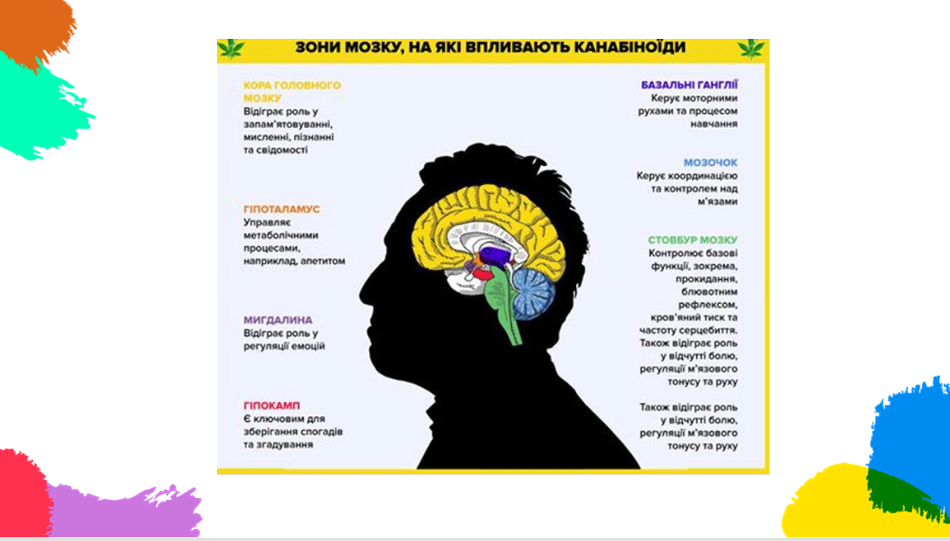

Slide 11
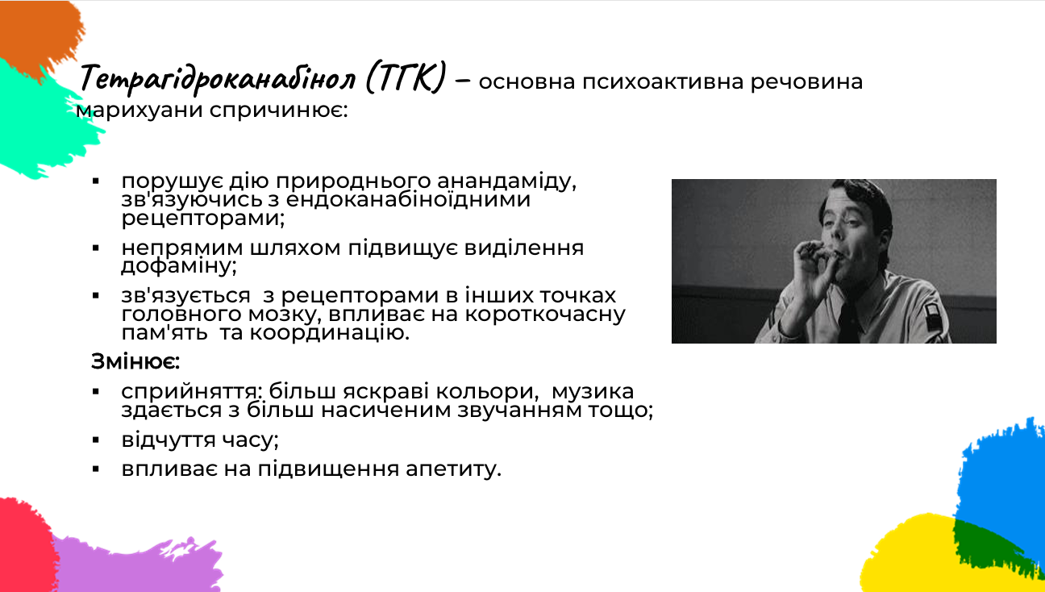

Slide 12


Slide 13
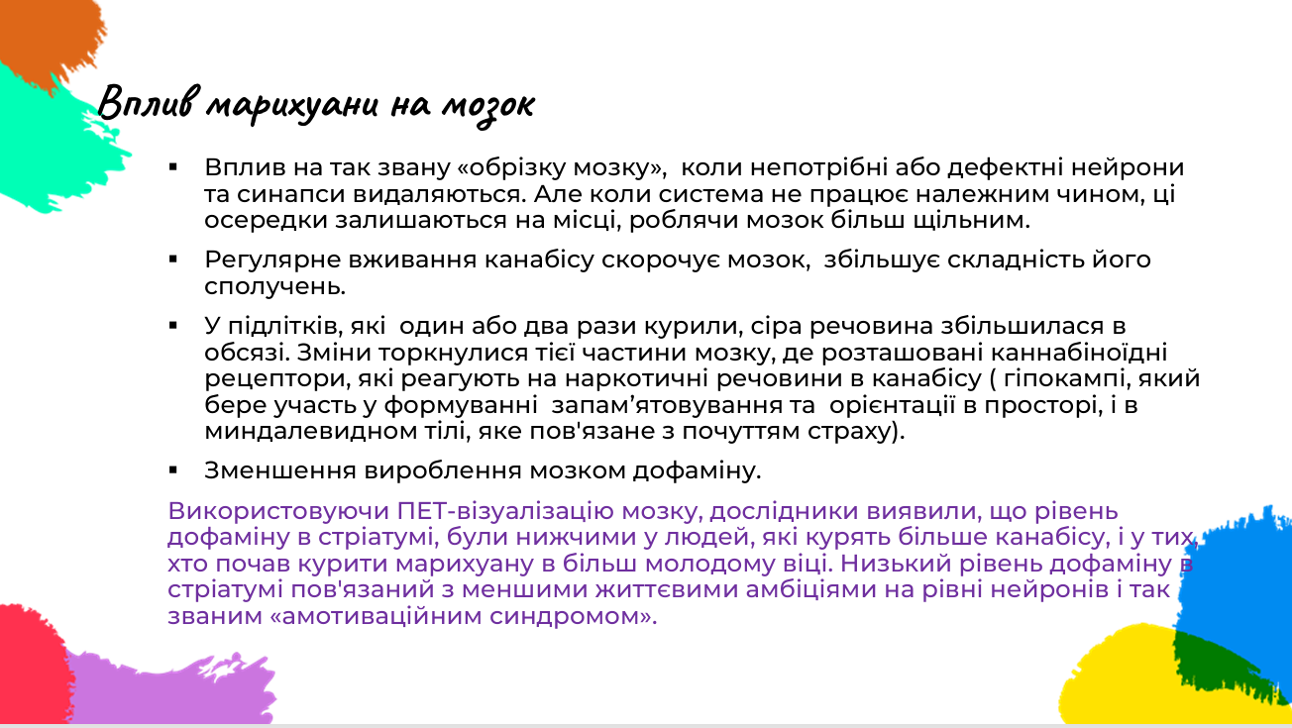

Slide 14
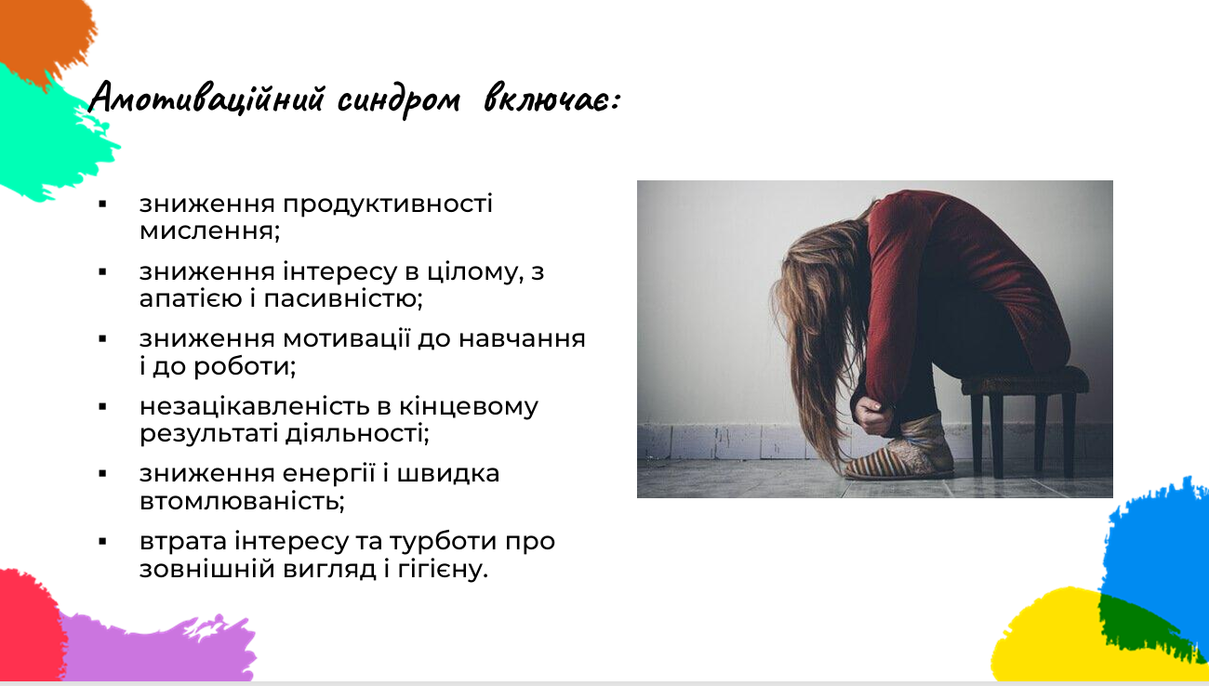

Slide 15


Slide 16
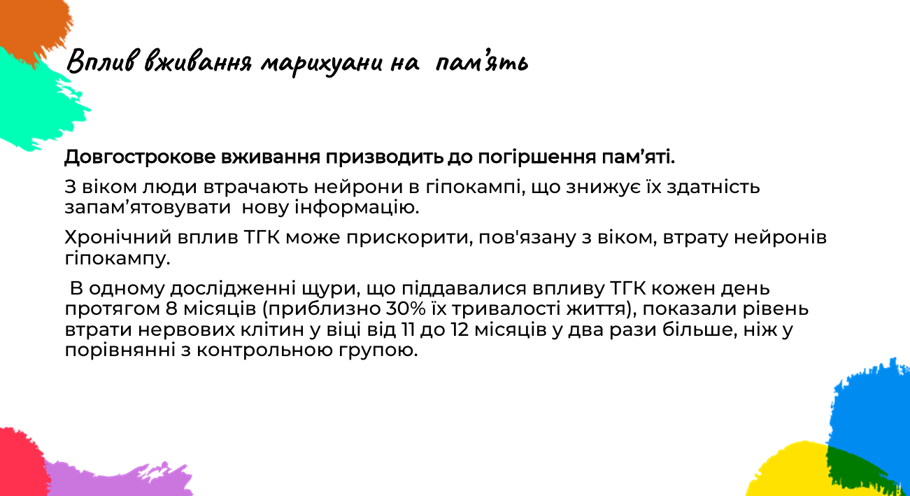

Slide 17


Slide 18
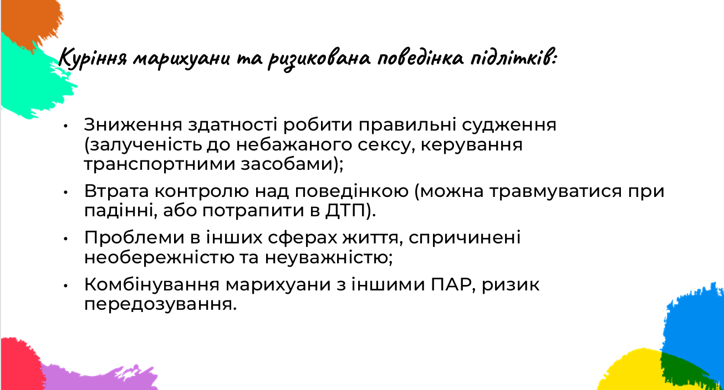

Slide 19


Slide 20
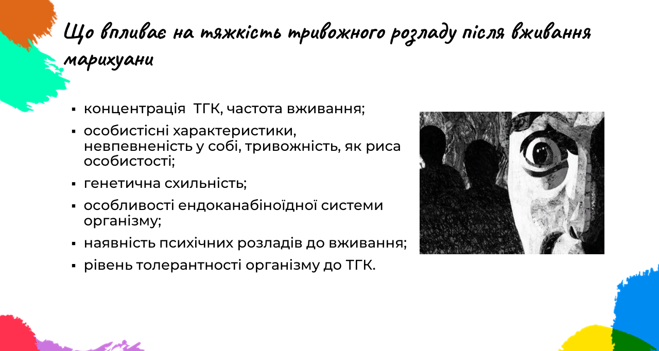
Марихуана та тривожні розлади

Slide 21


Slide 22


Slide 23
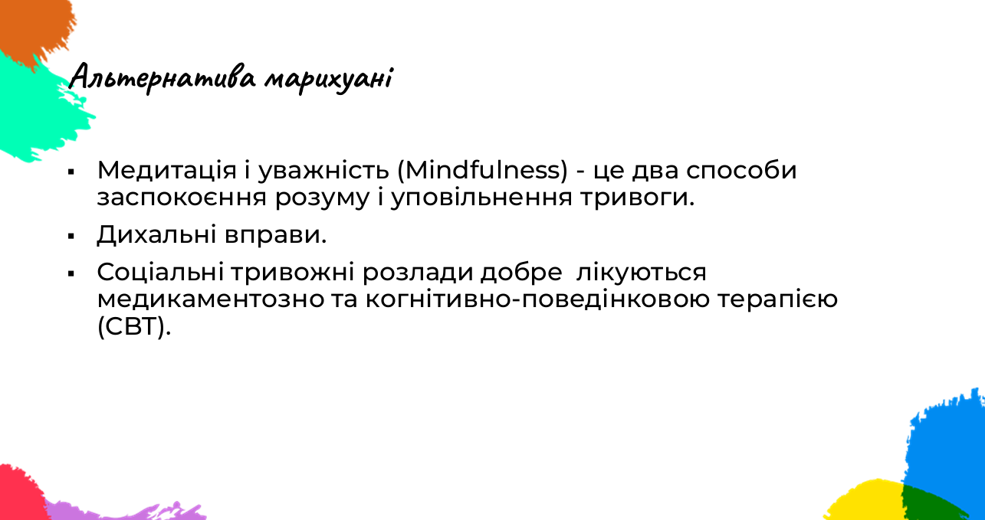

Slide 24
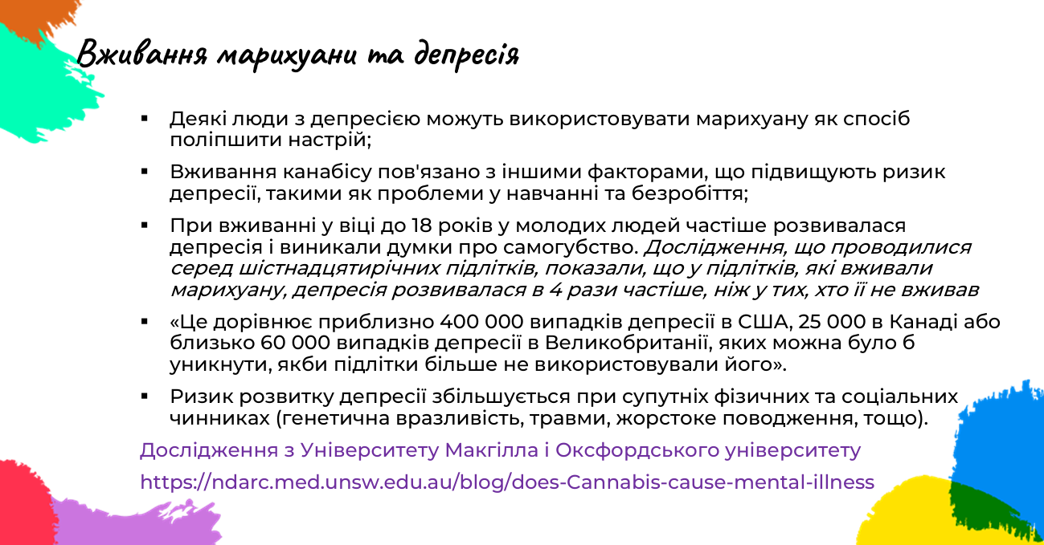

Slide 25
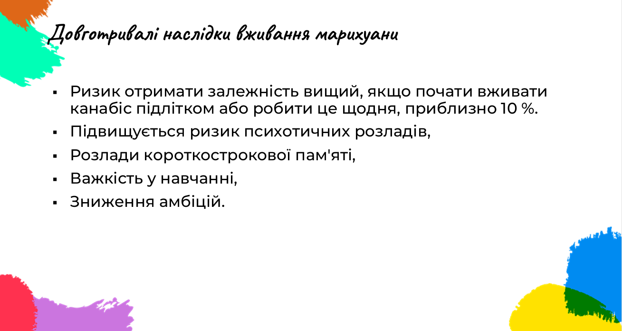

Slide 26
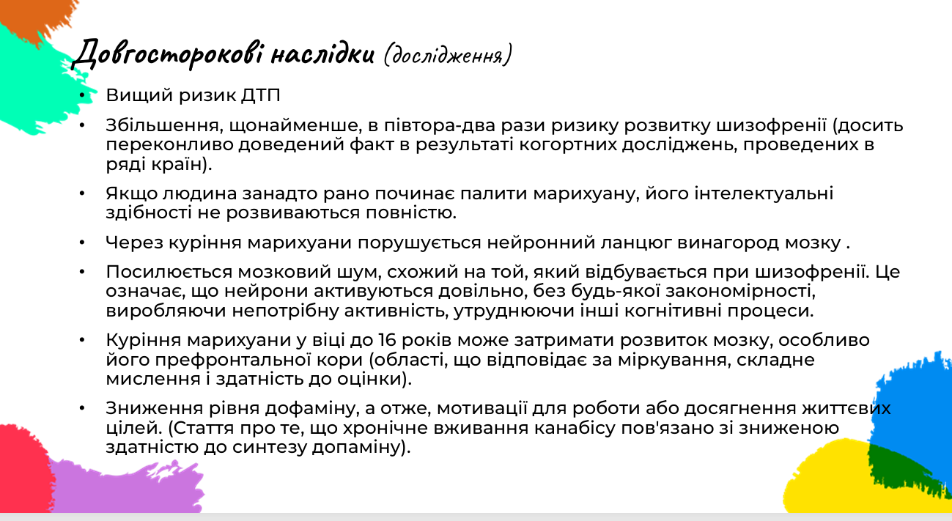

Slide 27
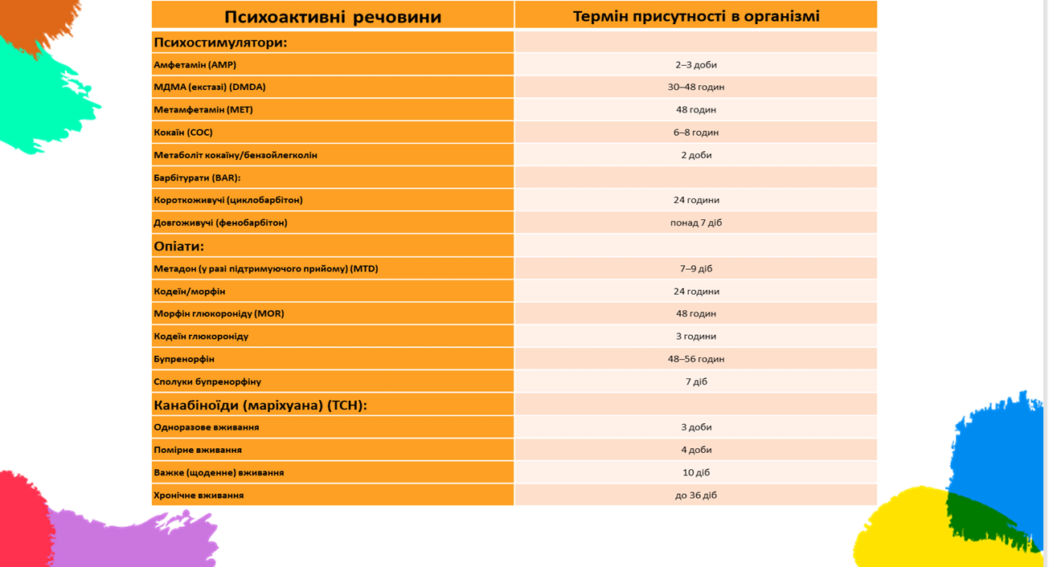

Slide 28


